Slide 1
编译原理 Principles of Compiler 2020-2021第2学期
第六章 语义分析与中间代码生成
谌志群

Slide 2
本章内容
类型检查
说明语句的处理
中间语言
赋值语句的翻译
布尔表达式和控制流语句的翻译

Slide 3
类型检查
类型检查：按照所用语言的语义规则检查运算的合法性与运算分量类型的一致性或相容性

Slide 4
类型检查
表达式的类型检查
1、E → num { E.type := integer }
2、E → id { E.type := lookup（id.entry） }

Slide 5
类型检查
3、E → E₁ MOD E₂
{ E.type := if E₁.type=integer and E₂.type=integer
then integer
else type-error } — 一致性检查
* 假设 MOD 的运算分量必须是integer，结果也是integer

Slide 6
类型检查
{ E.type := if E₁.type=integer and E₂.type=integer
then interger
else if E₁.type=integer and E₂.type=real
then real
else if E₁.type=real and E₂.type=integer
then real
else if E₁.type=real and E₂.type=real
then real
else type-error } — 相容性检查
必要的话可以使用强制转换函数 inttoreal
* 假设 MOD 的运算分量可以是 integer 和 real

Slide 7
类型检查
4、E → E₁ [ E₂ ]
{ E.type := if E₂.type=integer and E₁.type=array(s,t)
then t
else type-error }
5、E → E₁↑
{ E.type := if E₁.type=pointer(t)
then t
else type-error }

Slide 8
类型检查
例：
5
E
3
E₁
E₄
+
4
*
E₂
E₃
num
1
2
id₁
id₂

Slide 9
类型检查
语句的类型检查
1、S → id:=E
{ S.type := if id.type=E.type
then void
else type-error }
2、S → if E then S₁
{ S.type := if E.type=boolean
then S₁.type
else type-error }

Slide 10
类型检查
3、S → while E do S₁
{ S.type := if E.type=boolean
then S₁.type
else type-error }
4、S → S₁; S₂
{ S.type := if S₁.type=void and S₂.type=void
then void
else type-error }

Slide 11
说明语句处理
处理说明语句：确定标识符所代表对象的数据类型
把相关的类型等属性填入符号表相应的条目中

Slide 12
一般说明语句的处理
{ offset:=0 }
P → MD
M →ε { offset:=0 }
P→ D
D→D;D
D→id:T
T→integer
T→real
T→array [num] of T₁
T→↑T₁
M称为标记非终结符
{ enter(id.name, T.type, offset);
offset:=offset+T.width }
{ T.type:=integer; T.width:=4 }
{ T.type:=real; T.width:=8 }
{ T.type:=array(num.val, T₁.type);
T.width:=num.val×T₁.width }
{ T.type:=pointer(T₁.type); T.width:=4 }

Slide 13
一般说明语句的处理
注意语义动作 enter
对第一条产生式及翻译模式进行改写，引入标记非终结符号，改写后的语法制导定义是 S-属性定义，适合于自底向上翻译
P → M D { }
M → ε { offset := 0 }

Slide 14
一般说明语句的处理
例子：处理语句 id₁ : real ; id₂ : ↑integer
1、自底向上建立分析树
2、在建立分析树的同时执行语义规则完成翻译

Slide 15
一般说明语句的处理
8
P
M
7
D
1
ε
3
6
D₁
;
D₂
id₁
:
T₁
id₂
:
T₂
5
2
real
↑
4
T₃
id₁ | real | 0
id₂ | pointer(integer) | 8
integer

Slide 16
处理说明语句 id1: real; id2: ↑integer
P
name | type | offset
id1
real
0
offset:=0
M
D
id2
pointer(integer)
8
* 对说明语句的语义处理不产生中间代码
ε
D₁
D₂
;
offset:=8
offset:=12
id₁
:
T₁
id₂
T₂
{ T₂.type:=pointer(T₃.type); T₂.width:=4 }
:
{ T₁.type:=real; T₁.width:=8 }
↑
real
T₃
{ T₃.type:=integer; T₃.width:=4 }
enter(id1, real, 0)
offset:=offset+8
enter(id2, pointer(integer), 8)
offset:=offset+4
integer

Slide 17
过程说明的处理：
针对允许嵌套过程的语言，如 PASCAL
P → M D { addwidth (top (tblptr), top (offset) );
pop(tblptr); pop (offset) }
M → ε { t := mktable (nil);
push(t, tblprt); push (0, offset) }
D → D₁ ; D₂
D → proc id ; N D₁; S { t := top(tblptr);
addwidth(t, top(offset) );
pop(tblptr); pop(offset);
enterproc(top(tblptr), id.name, t) }
D→id : T { enter(top(tblptr), id.name, T.type, top(offset));
top(offset) := top(offset) + T.width }
N → ε { t := mktable(top(tblptr) );
push(t, tblptr); push(0, offset) }

Slide 18
处理嵌套过程中的说明语句翻译方案
此翻译模式只是一种解决方案
翻译过程的辅助操作
1. mktable( previous） 创建一张新符号表
2. enter(table，name，type，offset) 插入变量表项
3. addwidth（table，width） 记录总域宽
4. enterproc（table,name, newtable） 插入过程表项

Slide 19
处理嵌套过程中的说明语句翻译方案
翻译过程用到的数据结构
tableptr是一个栈，用于存放指针，指针指向嵌套过程对应的符号表
offset是一个栈，用于存放变量的相对地址，当过程结束时，offset 里记录的是过程占用的所有字节数

Slide 20
处理嵌套过程中的说明语句翻译方案
{ addwidth(top(tableptr)，top(offset));
pop(tableptr); pop(offset) }
P→ M D
M→ε
D→ D;D
D→ id:T
D→ proc id; N D;S
N→ε
{ t:= mktable(nil);
push(t，tableptr); push(0，offset) }
{ enter(top(tableptr)，id.name，T.type，top(offset));
top(offset):=top(offset)+T.width }
{ t:=top(tableptr);
addwidth(t，top(offset));
pop(tableptr)； pop(offset);
enterproc(top(tableptr)，id.name，t) }
{ t:=mktable(top(tableptr));
push(t，tableptr)； push(0，offset) }

Slide 21
引子
（1） program sort（input，output）;
（2） var a： array[0..10］ of integer； （3） x : integer；
（4） procedure readarray； （5） var i ： integer； （6） begin … a… end { readarray};
（7） procedure exchange（i，j： integer）； （8） begin （9） x：= a[i] ；a[i]:=a[j]; a[j]:＝x （10） end { exchange};
（11） procedure quicksort（m，n： integer）； （12） var k，v： integer； （13） function partition（y，z： integer）
： integer； （14） var i，j ： integer； （15） begin …a… （16） …v… （17） …exchange（i，j）；… （18） end { partition}; （19） begin … end { quicksort}; （20） begin … end. { sort｝
例子程序：
（2）-（19）都是说明部分
sort
readarray
exchange
quicksort
partition

Slide 22
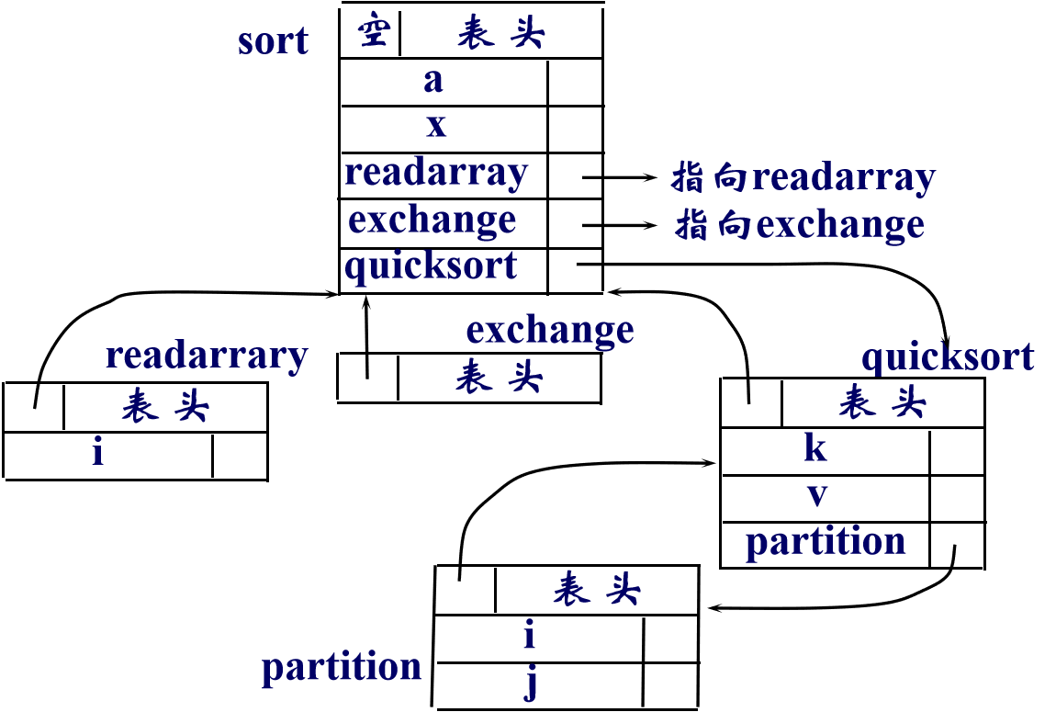
处理嵌套过程中的说明语句翻译方案

Slide 23
处理嵌套过程中的说明语句翻译方案
例子：分析如下程序的说明部分 画出分析树，详细说明
t1
nil | Header(8)
id₁ | real | 0
id₂ | proc
id₁ : T₁ ;
proc id₂ ;
id₃ : T₂ ;
S
t2
t1 | Header(4)
id₃ | integer | 0

Slide 24
处理嵌套过程中的说明语句翻译方案
id₁ : T₁ ;
proc id₂ ;
id₃ : T₂ ;
S
P
M
D
1
ε
D₁
;
D₂
id₁
:
T₁
proc
id₂
;
N
D₃
S
;
ε
:
id₃
T₂
t1
0
1. t1 := mktable ( nil )
push ( t1 , tblptr )
push ( 0, offset )

Slide 25
处理嵌套过程中的说明语句翻译方案
id₁ : T₁ ;
proc id₂ ;
id₃ : T₂ ;
S
P
M
D
1
ε
2
D₁
D₂
;
id₁
:
T₁
proc
id₂
;
N
D₃
S
;
t1
0
ε
:
id₃
T₂
t1
8
2. enter ( top( tblptr), id₁.name, T₁.type, top(offset) )
top( offset ) := top(offset) + T₁.width

Slide 26
处理嵌套过程中的说明语句翻译方案
id₁ : T₁ ;
proc id₂ ;
id₃ : T₂ ;
S
P
M
D
1
ε
2
D₁
D₂
;
t1
8
id₁
:
T₁
proc
id₂
;
N
D₃
S
;
3
ε
t2
0
:
id₃
T₂
t1
8
3. t2 := mktable ( top ( tblptr ) )
push ( t2 , tblptr )
push ( 0, offset )

Slide 27
处理嵌套过程中的说明语句翻译方案
id₁ : T₁ ;
proc id₂ ;
id₃ : T₂ ;
S
P
M
D
1
ε
2
D₁
D₂
;
t2
0
t1
8
id₁
:
T₁
proc
id₂
;
N
D₃
S
;
3
4
ε
:
id₃
T₂
t2
4
t1
8
4. enter ( top( tblptr), id₃.name, T₂.type, top(offset) )
top( offset ) := top(offset) + T₂.width

Slide 28
处理嵌套过程中的说明语句翻译方案
id₁ : T₁ ;
proc id₂ ;
id₃ : T₂ ;
S
P
M
D
1
2
5
t2
4
ε
D₁
;
D₂
t1
8
id₁
:
T₁
proc
id₂
;
N
D₃
S
;
3
4
ε
t1
8
:
id₃
T₂
5. t := top ( tblptr )
addwidth ( t, top ( offset ) )
pop ( tblptr )
pop ( offset )
enterproc ( top( tblptr), id₂.name, t )

Slide 29
id₁ : T₁ ;
proc id₂ ;
id₃ : T₂ ;
S
P
7
M
6
D
1
2
5
ε
D₁
;
D₂
id₁
:
T₁
proc
id₂
;
N
D₃
S
t1
8
;
3
4
ε
:
id₃
T₂
6.
7. addwidth ( top ( tblptr ), top ( offset ) )
pop ( tblptr )
pop ( offset )

Slide 30
处理嵌套过程中的说明语句翻译方案
id₁ : T₁ ;
proc id₂ ;
id₃ : T₂ ;
S
P
7
M
6
D
1
2
5
ε
D₁
;
D₂
id₁
:
T₁
proc
id₂
;
N
D₃
S
;
3
4
ε
:
id₃
T₂
t1
nil | Header(8)
id₁ | real | 0
id₂ | proc
t2
t1 | Header(4)
id₃ | integer | 0

Slide 31
8
0
0
0
8
4
a:array[10] of integer ;
x:integer ;
proc readarray;
i:integer ;
begin …a …end ;
proc exchange;
begin …a … end ;
proc quicksort;
k:integer ;
v:integer ;
proc partition;
i:integer ;
j:integer ;
begin
…exchange …
end ;
begin … end
4
0
sort
40
44
NIL | header
(44)
tableptr offset
a
0
readarray
x
40
(4)
 | header
readarray
i
0
exchange
exchange
quicksort
(0)
 | header
quicksort
(8)
partition
 | header
(8)
k
0
 | header
v
4
i
0
partition
j
4
D→ proc id; N D;S { t:=top(tableptr);
addwidth(t，top(offset)); pop(tableptr)； pop(offset);
enterproc(top(tableptr)，id.name，t) }
D→ id:T {enter(top(tableptr)，id.name，T.type，top(offset)); top(offset):=top(offset)+T.width }
N→ε { t:=maketable(top(tableptr));
push(t，tableptr)； push(0，offset) }
N→ε { t:=mktable(top(tableptr));
push(t，tableptr)； push(0，offset) }
N→ε { t:=mktable(top(tableptr));
push(t，tableptr)； push(0，offset) }
D→ proc id; N D;S { t:=top(tableptr);
addwidth(t，top(offset)); pop(tableptr)； pop(offset);
enterproc(top(tableptr)，id.name，t) }
D→ id:T {enter(top(tableptr)，id.name，T.type，top(offset));
top(offset):=top(offset)+T.width }
D→ id:T {enter(top(tableptr)，id.name，T.type，top(offset)); top(offset):=top(offset)+T.width }
D→ proc id; N D;S { t:=top(tableptr);
addwidth(t，top(offset)); pop(tableptr)； pop(offset);
enterproc(top(tableptr)，id.name，t) }
N→ε { t:=maketable(top(tableptr));
push(t，tableptr)； push(0，offset) }
D→ id:T {enter(top(tableptr)，id.name，T.type，top(offset)); top(offset):=top(offset)+T.width }
M→ε { t:= mktable(nil);
push(t，tableptr); push(0，offset) }

Slide 32
三地址代码
三地址代码
一般形式：x := y op z
一般含三个地址（名字、常数、临时变量），两个操作数，一个运算结果

Slide 33
三地址代码
x:=y op z
x:=op z
x:=z
goto L
if x relop y goto L
param x₁ param x₂ … param x_{n} call p,n
x:=y[i] x[i]:=y
x:=&y x:=*y *x:=y
三地址语句的类型：

Slide 34
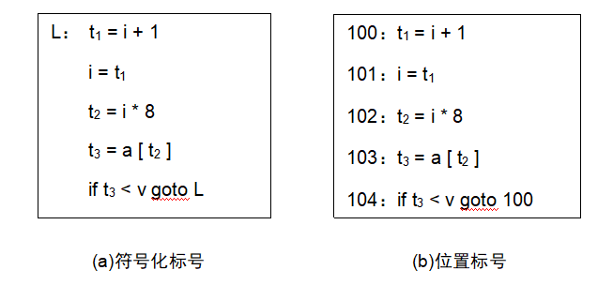
三地址代码
例子：翻译如下语句：do i = i+1; while ( a[i] < v );

Slide 35
三地址代码
三地址代码的实现形式
四元式：带有四个域的记录结构
t₁:=- c t₂:=b * t₁ t₃:=- c t₄:=b * t₃ t₅:=t₂ + t₄ a:=t₅
 | op | arg1 | arg2 | result
(0) | uminus | c |  | t₁
(1) | * | b | t₁ | t₂
(2) | uminus | c
(3) | * | b | t₃ | t₄
(4) | + | t₂ | t₄ | t₅
(5) | := | t₅ |  | a

Slide 36
三地址代码
三元式：带有三个域的记录结构
无 result 域，用语句编号表示结果
 | op | arg1 | arg2
(0) | uminus | c
(1) | * | b | (0)
(2) | uminus | c
(3) | * | b | (2)
(4) | + | (1) | (3)
(5) | assign | a | (4)
t₁:=- c t₂:=b * t₁ t₃:=- c t₄:=b * t₃ t₅:=t₂ + t₄ a:=t₅

Slide 37
三地址代码
间接三元式：在三元式的基础上增加了间接码表
 | op
(0) | (14)
(1) | (15)
(2) | (16)
(3) | (17)
(4) | (18)
(5) | (19)
 | op | arg1 | arg2
(14) | uminus | c
(15) | * | b | (14)
(16) | uminus | c
(17) | * | b | (16)
(18) | + | (15) | (17)
(19) | assign | a | (18)
t₁:=- c t₂:=b * t₁ t₃:=- c t₄:=b * t₃ t₅:=t₂ + t₄ a:=t₅

Slide 38
三地址代码
三种形式之比较：
1、代码优化时，经常因调整计算次序而要移动三地址语句
2、四元式调整顺序方便，但引入的临时变量多，需存储空间大
3、三元式需存储空间最小，但调整顺序不便
4、间接三元式优化方便，在有公共子表达式时，需存储空间比四元式小

Slide 39
三地址代码
例 : A + B * ( C - D ) + E / ( C - D ) ↑N
求:
1.后缀式
2.四元式
3.三元式
4.间接三元式

Slide 40
三地址代码
例 : A + B * ( C - D ) + E / ( C - D ) ↑N

Slide 41
三地址代码
例 : A + B * ( C - D ) + E / ( C - D ) ↑N

Slide 42
三地址代码
例 : A + B * ( C - D ) + E / ( C - D ) ↑N

Slide 43
赋值语句翻译
S → id := E { p := lookup(id.name);
if p ≠ nil then
emit ( p ‘:=’ E.place)
else error }
E → E₁ + E₂
{ E.place := newtemp;
emit (E.place ‘:=’ E₁.place ‘+’ E₂.place) }
E → E₁ * E₂
{ E.place := newtemp;
emit (E.place ‘:=’, E₁.place ‘*’ E₂.place) }
赋值语句
翻译模式
Lookup 的执行过程
无嵌套处理 如 C
有嵌套处理 如 PASCAL
emit、newtemp
的执行过程

Slide 44
赋值语句翻译
赋值语句
翻译模式
E → −E₁ { E.place := newtemp;
emit (E.place ‘:=’ ‘uminus’ E₁.place) }
E → (E₁) { E.place := E₁.place }
E → id { p := lookup(id.name);
if p ≠ nil then E.place := p else error }
Lookup 的执行过程
无嵌套处理 如 C
有嵌套处理 如 PASCAL
emit、newtemp
的执行过程

Slide 45
赋值语句翻译
例：分析句子 id₁ := id₂ * ( - id₃ )
S
id₁
: =
E₁
E₂
*
E₃
id₂
(
E₄
)
-
E₅
id₃

Slide 46
赋值语句翻译
S
6
1. P : = id₂
E₂ . Place := id₂
2. P := id₃
E₅ . place := id₃
3. E₄ . Place := t₁
emit ( ‘ t₁ := - id₃ ’ )
4. E₃ . Place := t₁
5. E₁ . Place := t₂
emit ( ‘ t₂ := id₂ * t₁ ’ )
6. P := id₁
emit ( ‘ id₁ := t₂ ’ )
id₁
: =
E₁
5
4
E₂
*
E₃
1
id₂
(
E₄
)
3
-
E₅
2
id₃
t₁ := - id₃
t₂ := id₂ * t₁
id₁ := t₂

Slide 47
赋值语句翻译
例：分析句子 id₁ := id₂ + id₃ + id₄
S
6
id₁
: =
E₁
5
4
t₁ := id₂ + id₃
t₂ := t₁ + id₄
id₁ := t₂
E₂
+
E₃
3
E₄
+
E₅
id₄
1
2
id₂
id₃

Slide 48
赋值语句翻译
访问数组元素
数组被存储在一片连续的空间中
一维数组示例

Slide 49
赋值语句翻译
访问数组元素
数组被存储在一片连续的空间中
访问数组元素，与以下几个量有关
Base（数组元素的起始地址）— 此值登记在符号表中
数组的维数（dimensional） — 说明时确定
每一维的下界（low）和上界（high），（取值个数）— 说明时确定
存储方式 — 按行还是按列 — 与编译器设计有关

Slide 50
赋值语句翻译
按行存放
Pascal,C采用
按列存放
Fortran采用
A[1,1]
A[1,2]
A[1,3]
A[2,1]
A[2,2]
A[2,3]
A[1,1]
A[2,1]
A[1,2]
A[2,2]
A[1,3]
A[2,3]
第一列
第一行
第二列
第二行
第三列
** 知道了上面这些量，可以计算出每一个数组元素的地址，可以在语句中引用
访问数组元素的翻译模式（略）

Slide 51
布尔表达式的翻译
布尔表达式
与一般的算术表达式类似
运算符是 or、and、not等
运算量是布尔常量（true、false）或关系表达式（其值也是布尔量）

Slide 52
布尔表达式的翻译
布尔表达式
产生文法：
E → E or E | E and E | not E | ( E )
| id relop id | true | false

Slide 53
布尔表达式的翻译
翻译布尔表达式的方法
翻译布尔表达式是为了得到表达式的运算结果
布尔表达式的运算结果是 true 或 false
如何体现运算结果？

Slide 54
布尔表达式的翻译
把true、false数值化(如true 为1，false 为0)
布尔表达式的求值类似于算术表达式的求值
例如:
a or b and not c
三地址代码
t₁:=not c
t₂:=b and t₁
t₃:=a or t₂
①
②
③
a<b的三地址代码：
100：if a<b goto 103
101：t:=0
102：goto 104
103：t:=1
104：
例如：关系表达式 a<b
等价于：
if a<b
then 1
else 0

Slide 55
布尔表达式的翻译
翻译模式可参考算术表达式的翻译模式写出
注意关系表达式的翻译
属性E.place：存放布尔表达式 E 的值的临时变量 (临时变量在符号表中的入口位置)
函数emit：产生并输出一条三地址语句
变量nextstat：输出序列中下一条三地址语句的位置，函数 emit 执行之后，nextstat 自动加 1。

Slide 56
布尔表达式的翻译
E → E₁ or E₂ { E.place := newtemp;
emit ( E.place, ‘:=’, E₁.place, ‘or’ E₂.place ) }
E → id₁ relop id₂
{ E.place := newtemp;
emit ( ‘if’, id₁.place, relop.op, id₂.place, ‘goto’, nextstat + 3 );
emit ( E.place, ‘:=’, ‘0’ );
emit ( ‘goto’, nextstat + 2 );
emit ( E.place, ‘:=’, ‘1’ ) }

Slide 57
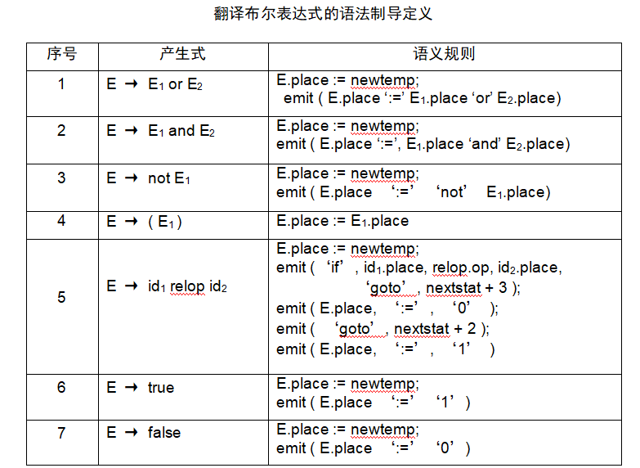
布尔表达式的翻译

Slide 58
布尔表达式的翻译
例子： a<b or c<d and e<f
113 t5:=t1 or t4
→114
E
5
1
112 t4:=t2 and t3
→113
E₁
or
E₂
4
<
b
2
3
a
E₃
and
E₄
99
Nextstat→100 if a<b goto 103
101 t1:=0
102 goto 104
103 t1:=1
104
c
<
d
e
<
f
104 if c<d goto 107
105 t2:=0
106 goto 108
107 t2:=1
→108
108 if e<f goto 111
109 t3:=0
110 goto 112
111 t3:=1
→112

Slide 59
2、把 true、false 体现在程序（三地址代码形式）的位置上（如true 为109，false 为103 ）
一般用此方法来实现控制流语句中的布尔表达式
如 true 跳转到标号为 109 的语句，false 跳转到标号为 103 的语句
布尔表达式的值体现在控制转移到的位置上

Slide 60
控制流语句的翻译
控制流语句
三种控制流语句的执行流程
E.true — 表达式 E 的真出口
E.false — 表达式 E 的假出口
S.begin — 语句 S 对应三地址代码的第一条语句的标号
S.next — 语句 S 对应三地址代码的下一条语句的标号

Slide 61
控制流语句的翻译
指向E.true
指向E.true
E.code
指向E.false
E.code
指向E.false
E.true:
S₁.code
E.true:
S₁.code
E.false:
. . .
goto S.next
E.false:
(a) if-then
S₂.code
（S → if E then S₁）
. . .
(b) if-then-else
S.begin:
指向E.true
（S → if E then S₁ else S₂）
E.code
指向E.false
E.true:
S₁.code
goto S.begin
E.false:
. . .
(c) while-do
（S → while E do S₁ ）

Slide 62
控制流语句的翻译
控制流语句
S→ if E then S₁
| if E then S₁ else S₂
| while E do S₁
代码结构
true
E的代码
false
E.true
S₁的代码
E.false
S.next
S的下一条语句
S.begin
true
E的代码
false
true
E的代码
false
E.true
E.true
S₁的代码
S₁的代码
goto S.next
E.false
E.false
S.next
goto S.begin
S₂的代码
S的下一条语句
S.next
S的下一条语句

Slide 63
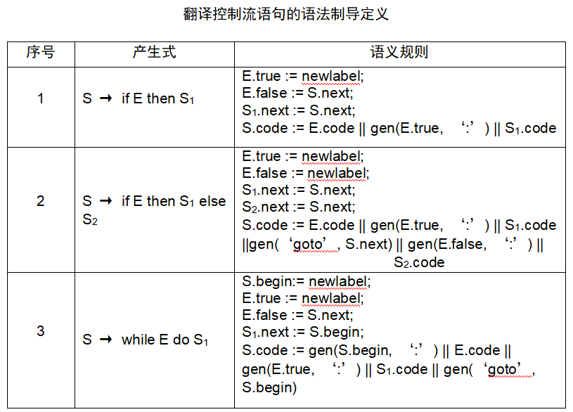
控制流语句的翻译

Slide 64
控制流语句的翻译
属性说明
继承属性：三地址语句标号
E.true：E值为真时应执行的第一条语句的标号
E.false： E值为假时应执行的第一条语句的标号
S.next：紧跟在语句S之后的三地址语句的标号
S.begin：语句S的第一条三地址语句的标号
综合属性：三地址代码
E.code：布尔表达式E的三地址代码
S.code：语句S的三地址代码

Slide 65
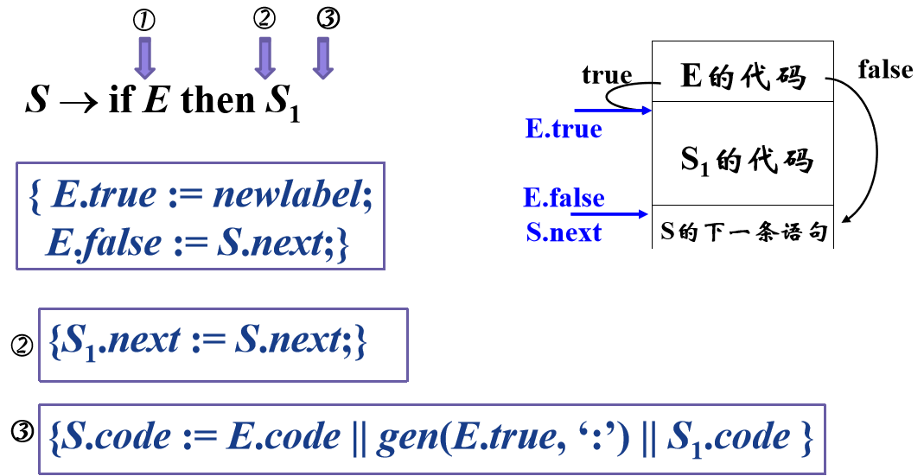
控制流语句的翻译
分析控制流语句的语法制导定义

Slide 66
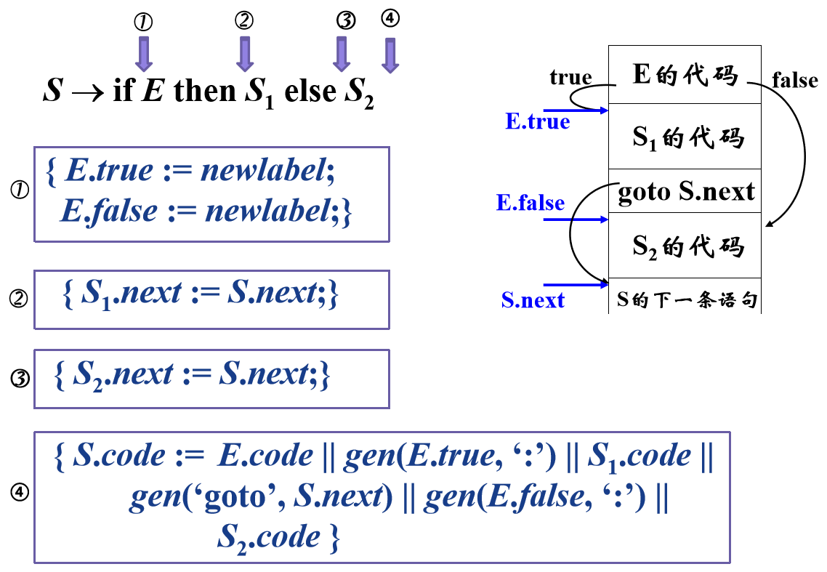
控制流语句的翻译

Slide 67
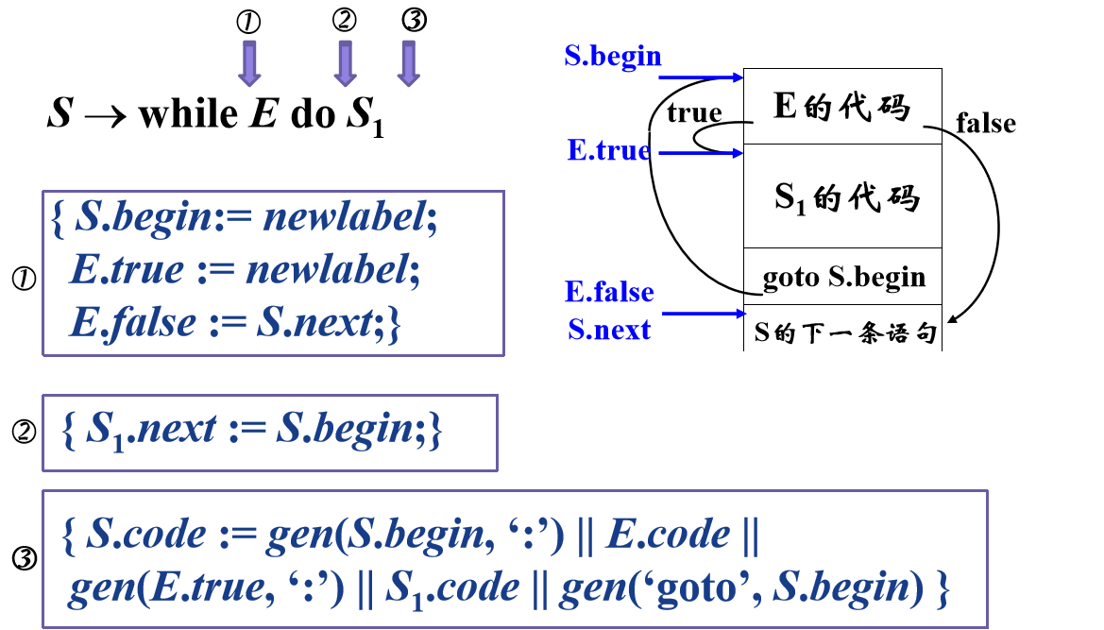
控制流语句的翻译

Slide 68
控制流语句的翻译
控制流语句中布尔表达式的翻译
产生布尔表达式的文法
E → E or E | E and E | not E | ( E )
| id relop id | true | false
逻辑运算符or、and、not的运算规则

Slide 69
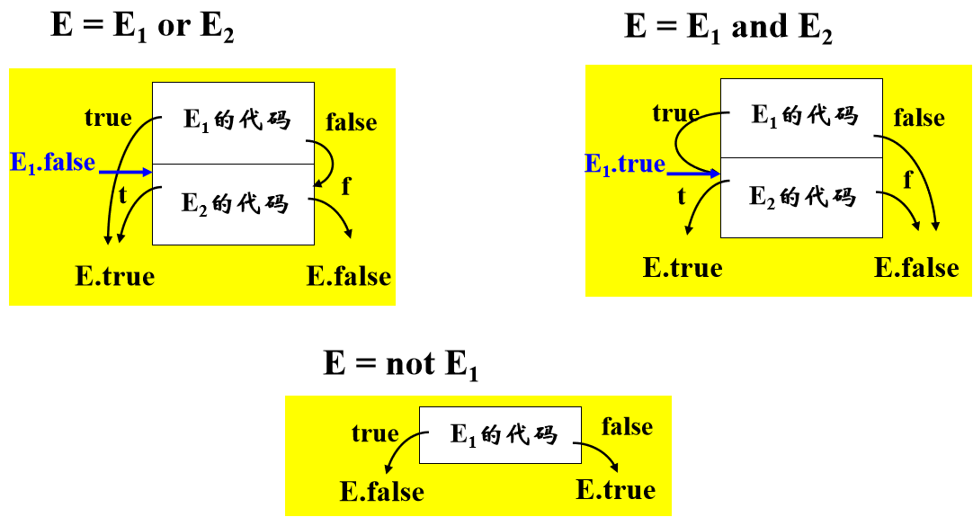
控制流语句的翻译
三类布尔表达式的代码结构

Slide 70
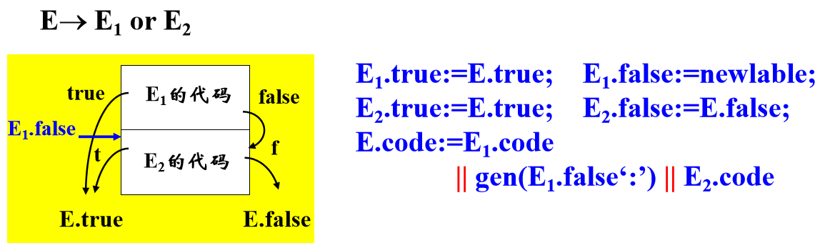
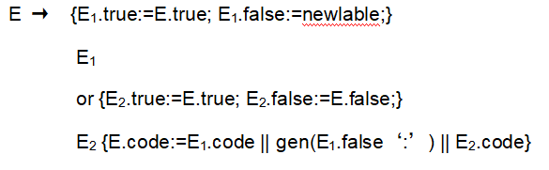
控制流语句的翻译

Slide 71
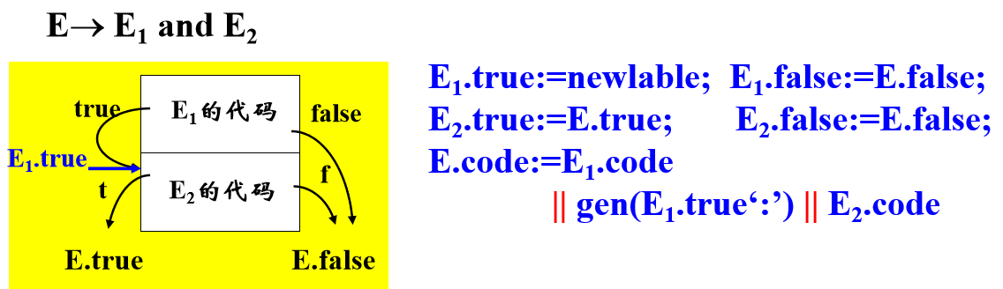
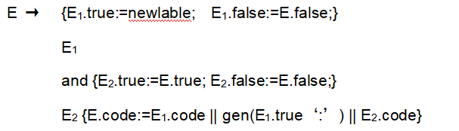
控制流语句的翻译

Slide 72
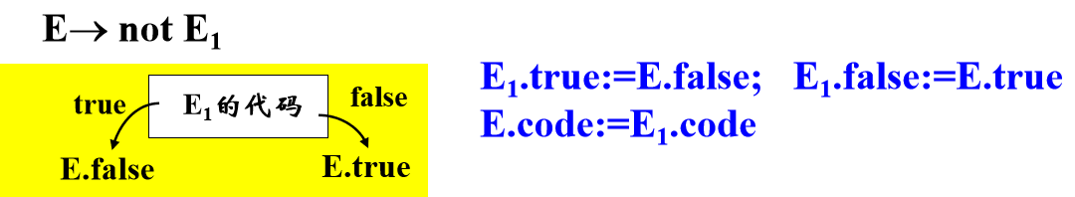

控制流语句的翻译

Slide 73
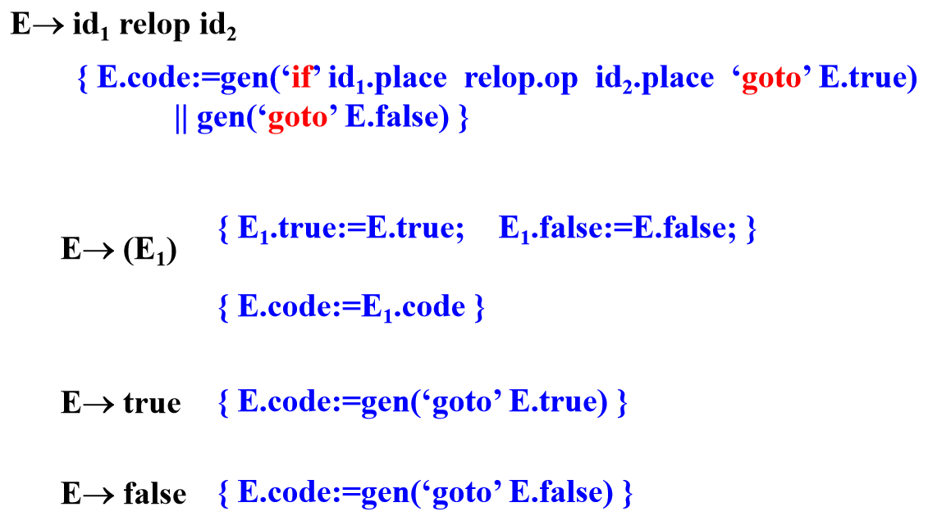
控制流语句的翻译

Slide 74
例:用控制流方法翻译布尔表达式
a<b or c<d and e<f
* 深度优先执行语义规则

Slide 75
1、E₁.true := Ltrue
E₁.false := L₁
2、E₁.code := { if a<b goto Ltrue
goto L₁ }
4、E₃.true := L₂
E₃.false := Lfalse
3、E₂.true := Ltrue
E₂.false := Lfalse
5、E₃.code := { if c<d goto L₂
goto Lfalse }

Slide 76
6、E₄.true := Ltrue
E₄.false := Lfalse
7、E₄.code := { if e<f goto Ltrue
goto Lfalse }
8、E₂.code := { (E₃.code)
L₂:(E₄.code) }
9、E.code := { (E₁.code)
L₁:(E₂.code)

Slide 77
例:用控制流方法翻译布尔表达式
a<b or c<d and e<f
t
f
a<b的代码
if a<b goto Ltrue
goto L₁
L₁: if c<d goto L₂
goto Lfalse
L₂: if e<f goto Ltrue
goto Lfalse
L₁
t
f
c<d的代码
L₂
t
e<f的代码
f
Ltrue Lfalse

Slide 78
例:将下面的语句翻译为三地址代码
while a<b do
if c<d then x:=y+z
else x:=y-z
注：
x:=y+z 翻译为: t₁:=y+z
x:=t₁
x:=y-z 翻译为: t₂:=y-z
x:=t₂

Slide 79
例:将下面的语句翻译为三地址代码
3、S₁.next := L₁
1、S.begin := L₁
E₁.true := L₂
E₁.false := S.next
2、E₁.code := { if a<b goto L₂
goto S.next }
4、E₂.true := L₃
E₂.false := L₄

Slide 80
例:将下面的语句翻译为三地址代码
5、E₂.code := { if c<d goto L₃
goto L₄ }
6、S₂.next := S₁.next
8、S₁.code := { (E₂.code)
L₃ : (S₂.code)
goto L₁
L₄ : (S₃.code) }
7、S₃.next := S₁.next

Slide 81
例:将下面的语句翻译为三地址代码
9、S.code := { L₁ : (E₁.code)
L₂ : (S₁.code)
goto L₁
}

Slide 82
例:将下面的语句翻译为三地址代码
例如：while a<b do
if c<d then x:=y+z
else x:=y-z
三地址代码为：
L₁: if a<b goto L₂
goto Lnext
L₂: if c<d goto L₃
goto L₄
L₃: t₁:=y+z
x:=t₁
goto L₁
L₄: t₂:=y-z
x:=t₂
goto L₁
Lnext:
L₁
a<b的代码
L₂
c<d的代码
L₃
then语句的代码
循环体的代码
goto 下一条语句
goto L₁
L₄
else语句的代码
goto L₁
Lnext
下一条语句

Slide 83
两种属性计算方法的特点
S-属性定义 — 自底向上翻译 — 一遍扫描
L-属性定义 — 深度优先翻译 — 两遍扫描

Slide 84
使用回填技术翻译布尔表达式
一遍扫描的问题是在生成转移语句时可能不知道转移到的语句的标号
即布尔表达式（或子表达式）的真出口和假出口可能还不知道
考虑先产生无转移标号的转移语句，在转向的标号确定后，再把语句标号填上，这称之为回填

Slide 85
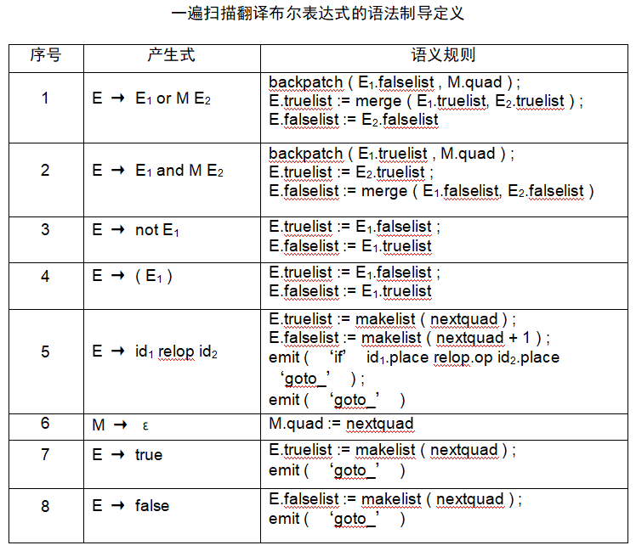
使用回填技术翻译布尔表达式

Slide 86
使用回填技术翻译布尔表达式
为每个表达式引进两个属性
E.truelist：一个指针，指向一个语句标号的链表，该链表中都需填上表达式 E 的真出口
E.falselist：一个指针，指向一个语句标号的链表，该链表中都需填上表达式 E 的假出口
* 当 E 的真假出口确定后进行回填

Slide 87
使用回填技术翻译布尔表达式
使用回填翻译布尔表达式
翻译模式：
M（标记非终结符）— 为了引进语义动作，产生一个标号，标识 E₂ 的第一条三地址语句的位置
M.quad：M所标识的三地址语句的地址
nextquad：下一个可用的三地址语句的地址

Slide 88
使用回填技术翻译布尔表达式
函数说明
makelist(i)：建立新链表，其中只包括指令下标 i；返回所建链表的指针。
merge(p1,p2)：合并由指针 p₁ 和 p₂ 所指向的两个链表返回结果链表的指针。
backpatch(p,i)：用目标地址 I 回填 p 所指链表中记录的每一条转移指令。
emit(S)：产生一条三地址语句 S，变量nextquad 加 1。

Slide 89
E → E₁ or M E₂
{ backpatch ( E₁.falselist , M.quad ) ;
E.truelist := merge ( E₁.truelist, E₂.truelist ) ;
E.falselist := E₂.falselist }
E → E₁ and M E₂
{ backpatch ( E₁.truelist , M.quad ) ;
E.truelist := E₂.truelist ;
E.falselist := merge ( E₁.falselist, E₂.falselist ) }
E → not E₁
{ E.truelist := E₁.falselist ;
E.falselist := E₁.truelist }

Slide 90
使用回填技术翻译布尔表达式
E → ( E₁ )
{ E.truelist := E₁.truelist ;
E.falselist := E₁.falselist }
E → id₁ relop id₂
{ E.truelist := makelist ( nextquad ) ;
E.falselist := makelist ( nextquad + 1 ) ;
emit ( ‘if’ id₁.place relop.op id₂.place ‘goto_’ ) ;
emit ( ‘goto_’ ) }

Slide 91
使用回填技术翻译布尔表达式
M → ε
{ M.quad := nextquad }
E → true
{ E.truelist := makelist ( nextquad ) ;
emit ( ‘goto_’ ) }
E → false
{ E.falselist := makelist ( nextquad ) ;
emit ( ‘goto_’ ) }

Slide 92
例子：
a<b or c<d and e<f
假定变量nextquad的初值为100
假设已知E的真假出口分别是L1和L2

Slide 93
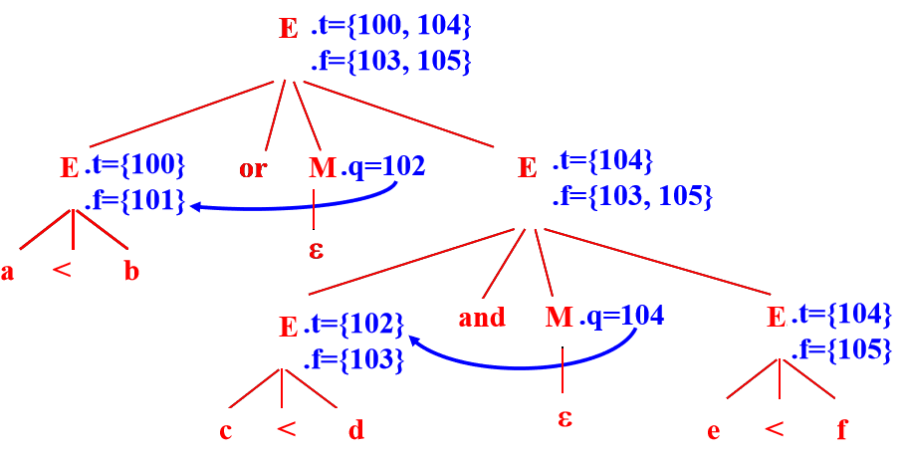
例子：
a<b or c<d and e<f
L1
100：if a<b goto —
101：goto —
102
104
102：if c<d goto —
103：goto —
L2
104：if e<f goto —
105：goto —
L1
L2

Slide 94
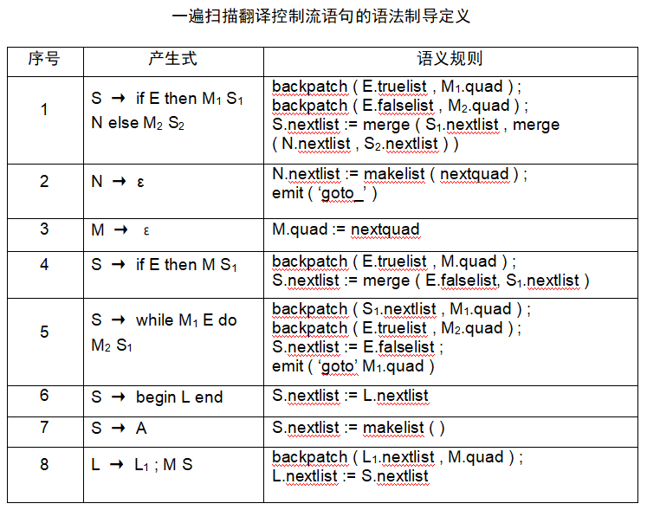
使用回填技术翻译控制流语句

Slide 95
使用回填技术翻译控制流语句
使用回填翻译控制流语句
翻译模式：
M（标记非终结符）— 为了引进语义动作，产生一个标号，标识 E 或 S 的第一条四元式的位置
N（标记非终结符）— 为了引进语义动作，在 S₁ 的最后产生一条转移语句跳过 S₂ 的代码

Slide 96
使用回填技术翻译控制流语句
文法
S→if E then S₁
S→if E then S₁ else S₂
S→while E do S₁
S→begin L end
S→A
L→L₁; S
L→S
属性：
E.truelist
E.falselist
M.quad
N.nextlist
S.nextlist
变量：nextquad
函数：
makelist
backpatch
merge
emit
M
M₁
N
M₂
M₁
M₂
M
转移到下一条语句
的指令链表的指针
M→ε
N→ε
记录变量 nextquad 的当前值，以便回填转移到此的指令
产生一条不完整的goto指令，并记录下它的位置

Slide 97
S → if E then M₁ S₁ N else M₂ S₂
{ backpatch ( E.truelist , M₁.quad ) ;
backpatch ( E.falselist , M₂.quad ) ;
S.nextlist := merge ( S₁.nextlist , merge ( N.nextlist , S₂.nextlist ) ) }
N → ε
{ N.nextlist := makelist ( nextquad ) ;
emit ( ‘goto_’ ) }
M → ε
{ M.quad := nextquad }

Slide 98
使用回填技术翻译控制流语句
S → if E then M S₁
{ backpatch ( E.truelist , M.quad ) ;
S.nextlist := merge ( E.falselist, S₁.nextlist ) }
S → while M₁ E do M₂ S₁
{ backpatch ( S₁.nextlist , M₁.quad ) ;
backpatch ( E.truelist , M₂.quad ) ;
S.nextlist := E.falselist ;
emit ( ‘goto’ M₁.quad ) }

Slide 99
使用回填技术翻译控制流语句
S → begin L end
{ S.nextlist := L.nextlist }
S → A
{ S.nextlist := nil }
L → L₁ ; M S
{ backpatch ( L₁.nextlist , M.quad ) ;
L.nextlist := S.nextlist }

Slide 100
使用回填技术翻译控制流语句
例子：if (a<b or c<d and e<f) then A₁ else A₂
7
S
if
E
then
M₁
S₁
N
else
M₂
S₂
4
5
6
1
3
2
ε
A₁
ε
ε
A₂
a<b or c<d and e<f

Slide 101
1. 100 if a<b goto -
101 goto 102
102 if c<d goto 104
103 goto -
104 if e<f goto -
105 goto –
2.
E.t={100,104}
E.f={103,105}
M₁.q=106
7
S
if
E
then
M₁
S₁
N
else
M₂
S₂
4
5
6
1
3
2
ε
A₁
ε
ε
A₂
a<b or c<d and e<f

Slide 102
3. 106 …
(A₁的四元式)
115 …
4. 116 goto -
S₁.nextlist:=nil
N.nextlist:=116
7
S
if
E
then
M₁
S₁
N
else
M₂
S₂
4
5
6
1
3
2
ε
A₁
ε
ε
A₂
a<b or c<d and e<f

Slide 103
5.
6. 117 …
(A₂的四元式)
126 …
M₂.q=117
S₂.nextlist:=nil
7
S
if
E
then
M₁
S₁
N
else
M₂
S₂
4
5
6
1
3
2
ε
A₁
ε
ε
A₂
a<b or c<d and e<f

Slide 104
7. 100 if a<b goto 106
101 goto 102
102 if c<d goto 104
103 goto 117
104 if e<f goto 106
105 goto 117
S.nextlist:=116
7
S
if
E
then
M₁
S₁
N
else
M₂
S₂
4
5
6
1
3
2
ε
A₁
ε
ε
A₂
a<b or c<d and e<f

Slide 105
例题：
例1、翻译下面语句:
if a>b then
while c>d do
d := d+1
else
x := y-z

Slide 106
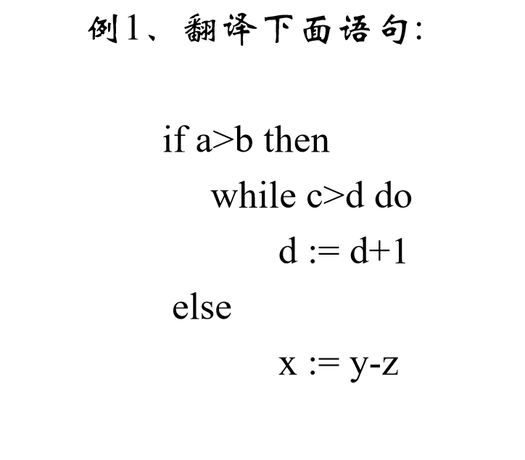
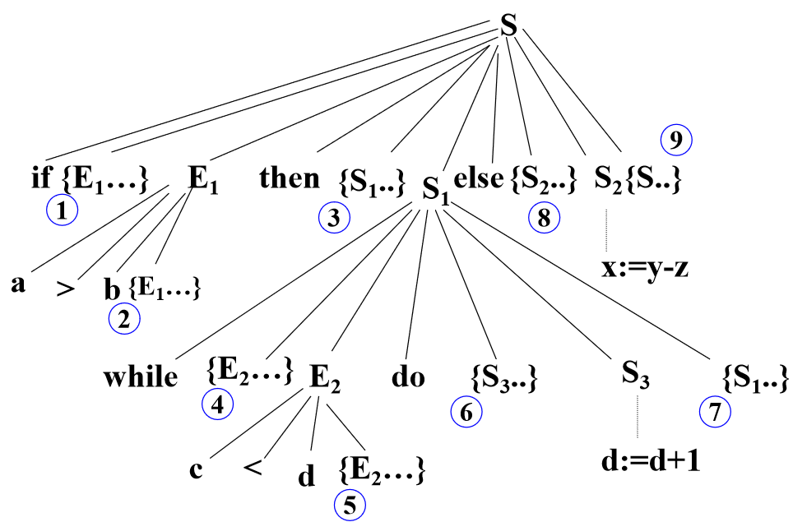
例题：

Slide 107
例题：
1、E₁.true := L₁
E₁.false := L₂
2、E₁.code := { if a>b goto L₁
goto L₂ }
3、S₁.next := S.next
4、S₁.begin := L₃
E₂.true := L₄
E₂.false := S.next
5、E₂.code := { if c>d goto L₄
goto S.next }

Slide 108
例题：
6、S₃.next := L₃
7、S₁.code := { L₃ : (E₂.code)
L₄ :(S₃.code)
goto L₃
}
8、S₂.next := S.next
9、S.code := { E₁.code
L₁:(S₁.code)
goto S.next
L₂ : S₂.code
}

Slide 109
例题：
结果: if a>b goto L₁
goto L2
(L₃)L₁: if c>d goto L₄
goto S.next
L₄: t₁:=d+1
d:=t₁
goto L3
goto S.next
L₂: t₂:=y-z
x:=t₂

Slide 110


